Slide 1

- Xuân Diệu-
Nhưng miền Nam hỡi! lắng nghe
Non sông, Tổ quốc luôn kề gần bên;
Sức ngày đã thắng bóng đêm,
Sáng trời sẽ sáng đều trên đất này.
“Thành đồng Tổ quốc” vững xây,
Lời cha ghi giữa nếp bay cờ hồng.
Từ ngày chiếc gậy tầm vông,
Cài răng lược, giữ ruộng đồng về ta;
Nó giành, ta lại giật ra,
Tấc sông, tấc đất hoà pha máu đào:
Lòng giữ chắc, chí nêu cao,
Bom rơi đạn nổ ào ào, chẳng lay!
Hoà bình càng siết chặt tay
Giữ liền ruộng đất, trời mây, cõi bờ;
Giữ nguyên sông núi cụ Hồ,
Ngàn năm Nam Bộ cơ đồ Việt Nam!

Slide 2

Chia sẻ những hiểu biết của em về vẻ đẹp của miền đất Nam Bộ

Slide 3
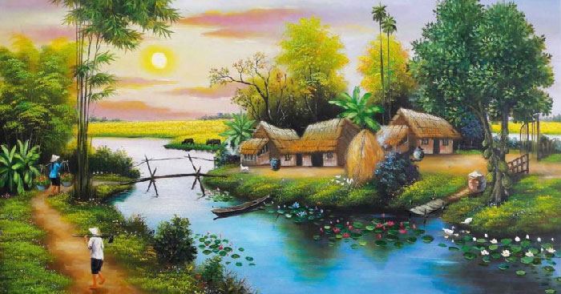
TIẾT 48, 49: ĐỌC HIỂU VĂN BẢN:
GÒ ME
- Hoàng Tố Nguyên-
Notes:
Giáo án của Thảo Nguyên 0979818956

Slide 4
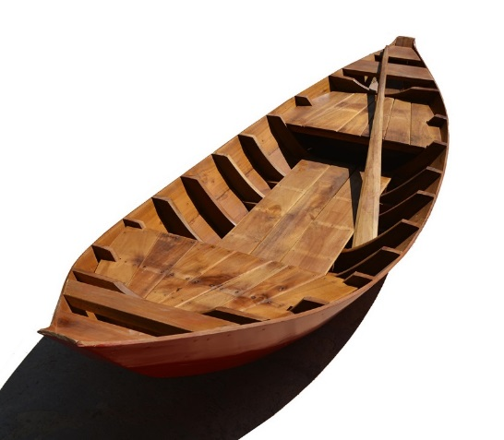
I
KHÁM PHÁ CHUNG VĂN BẢN
Đọc- chú thích
Tìm hiểu chung
II
KHÁM PHÁ CHI TIẾT VĂN BẢN
  1. Cảnh sắc Gò Me
  2. Hình ảnh người dân Gò Me
  3. Điệu hò quê hương
  4. Tình cảm của tác giả đối với quê hương, đất nước
III
TỔNG KẾT
  Nghệ thuật
  Nội dung
Notes:
Giáo án của Thảo Nguyên 0979818956

Slide 5
I. KHÁM PHÁ CHUNG VĂN BẢN
Notes:
Giáo án của Thảo Nguyên 0979818956

Slide 6


Notes:
Giáo án của Thảo Nguyên (0979818956)

Slide 7

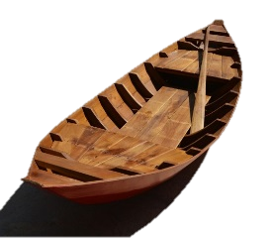
Quê tôi đó! Mặt trông ra bể,
Đóm hải đăng tắt lóe đêm đêm.
Con đê cát đỏ cỏ viền,
Leng keng nhạc ngựa ngược lên chợ Gò.
Ruộng vây quanh, bốn mùa gió mát,
Lúa Nàng - keo chói rực mặt trời.
Ao làng trăng tắm, mây bơi,
Nước trong như nước mắt người tôi yêu.
Quê tôi sớm sớm, chiều chiều,
Lao xao vườn mía.
Mái lá khoan thai thở làn khói nhẹ,
Những chị, những em má núng đồng tiền.
Nọc cấy, tay tròn, nghiêng nón làm duyên,
Véo von điệu hát cổ truyền.
Tre thôi khúc khích, mây chìm lắng nghe:
“Hò ơ... Trai Biên Hòa lụy gái Gò Me,
Không vì sắc lịch, mà chỉ vì mê giọng hò”.
Ôi, thuở ấu thơ,
Cắt cỏ, chăn bò.
Gối đầu lên áo,
Nằm dưới làn me, nghe tre thổi sáo.
Lòng nghe theo bướm, theo chim,
Mạ non cong vắt lưỡi liềm,
Lá xanh như dải lụa mềm lửng lơ.
[…]Tôi nằm trên võng mẹ đưa,
Có chim cu gáy giữa trưa hanh nồng.
Tiếng ai vút đầu bông lúa chín,
Gió dìu vương xao xuyến bờ tre:
“Hò ơ... Trai Biên Hòa lụy gái Gò Me
Không vì sắc lịch, mà chỉ vì mê giọng hò!”
Chị tôi má đỏ thẹn thò,
Giã me bên trã canh chua ngọt ngào.

Slide 8

Lúa nàng keo
Sắc lịch
Nọc cấy
Núng đồng tiền
Lụy
Notes:
Giáo án của Thảo Nguyên (0979818956)

Slide 9

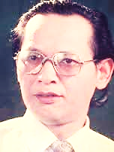
Tác giả:
Hoàng Tố Nguyên
- Tên thật: Lê Hoằng Mưu (1929-1975)
- Quê: Gò Công Đông, tỉnh Tiền Giang
- Thơ đậm chất Nam Bộ, thể hiện tình yêu và lòng nhớ quê hương da diết của người con Nam Bộ sống ở đất Bắc
1
2
3
Notes:
Giáo án của Thảo Nguyên (0979818956)

Slide 10

b. Tác phẩm
- Xuất xứ…………………………….......................
- Thể loại……………………………......................
- Phương thức biểu đạt……………………………
- Bố cục……………………………………………...
Notes:
Giáo án của Thảo Nguyên (0979818956)

Slide 11
b. Tác phẩm
- Xuất xứ: Trích trong tập thơ “Từ nhớ đến thương”, NXB tác phẩm mới, Hà Nội 1977.
- Thể loại: thơ tự do
- PTBĐ: biểu cảm kết hợp miêu tả.
- Bố cục: 2 phần
Notes:
Giáo án của Thảo Nguyên (0979818956)

Slide 12
II. KHÁM PHÁ CHI TIẾT VĂN BẢN
Notes:
Giáo án của Thảo Nguyên 0979818956

Slide 13

TRẠM 1
TRẠM 2
TRẠM 3
TRẠM 4
  Tìm hiểu cảnh sắc Gò Me
  Tìm hiểu hình ảnh người dân Gò Me
  Tìm hiểu điệu hò quê hương
  Tìm hiểu tình cảm của tác giả đối với quê hương, đất nước
Notes:
Giáo án của Thảo Nguyên 0979818956

Slide 14
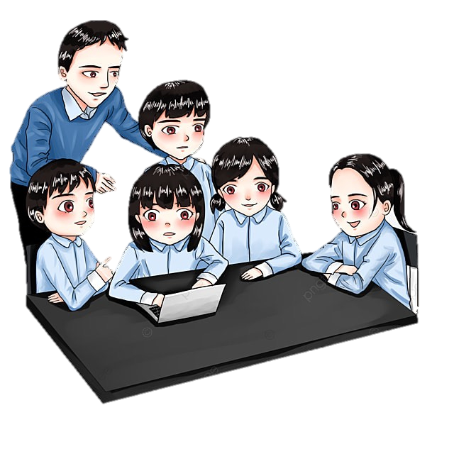
TRẠM 1
  Tìm hiểu cảnh sắc Gò Me

Slide 15

ÁNH SÁNG
+ Đốm hải đăng tắt, lóe
+ Lúa nàng keo chói rực mặt trời
+ Lá xanh
Notes:
Giáo án của Thảo Nguyên 0979818956

Slide 16
ÂM THANH
+ Leng keng nhạc ngựa
+ Lao xao vườn mía
+ Mái lá khoan thai thở
+ Tre thổi sáo
+ Chim cu gáy
Notes:
Giáo án của Thảo Nguyên 0979818956

Slide 17
KHÔNG GIAN
+ Con đê, ruộng, chợ Gò
+ Lúa keo
+ Ao làng
+ Vườn mía
+ Hàng me
+ Lá xanh
Notes:
Giáo án của Thảo Nguyên 0979818956

Slide 18
Âm thanh
Vẻ đẹp nên thơ
Như thiết tha mời gọi níu giữ con người ở lại với cuộc sống, với con người Gò Me
Ánh sáng
Không gian

Slide 19
TRẠM 2
  Tìm hiểu hình ảnh người dân Gò Me

Slide 20
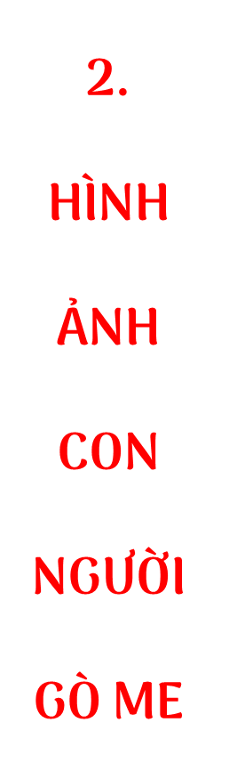
- Các cô gái Gò Me được miêu tả với những chi tiết:
+ “Những chị, những em má núng đồng tiền”
+ “Nọc cấy, tay tròn, nghiêng nón làm duyên”
+ “Véo von điệu hát cổ truyền”
+ “Chị tôi má đỏ thẹn thò/ Giã me bên trã…”
NT: từ láy, tính từ, động từ
➔ Hình ảnh những con người lao động chân chất, khoẻ khoắn, duyên dáng, yêu đời, gắn bó với quê hương xứ sở,...
Notes:
Giáo án của Thảo Nguyên 0979818956

Slide 21
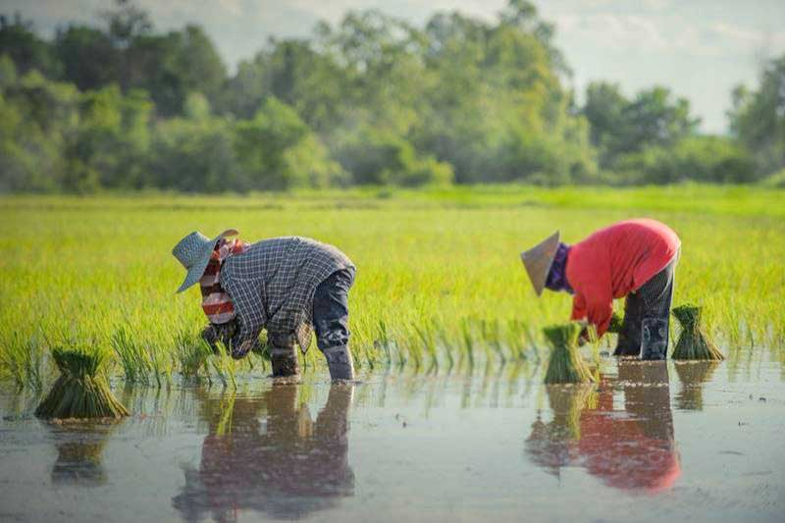
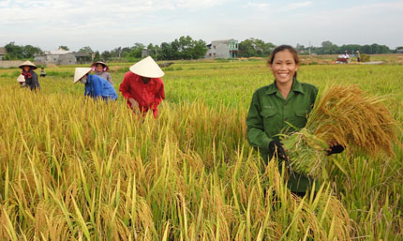
Notes:
Giáo án của Thảo Nguyên 0979818956

Slide 22
TRẠM 3
  Tìm hiểu Điệu hò quê hương

Slide 23

“Hò… ơ… Trai Biên Hòa lụy gái Gò Me
Không vì sắc lịch, mà chỉ vì mê giọng hò”
➔ Nhấn mạnh vẻ đẹp, sức hút của điệu hò quê hương
➔ Tình yêu, sự gắn bó với quê hương, nỗi nhớ da diết khi phải xa quê và niềm tự hào về vẻ đẹp của quê hương…

Slide 24
TRẠM 4
  Tìm hiểu Tình cảm của tác giả đối với quê hương, đất nước

Slide 25
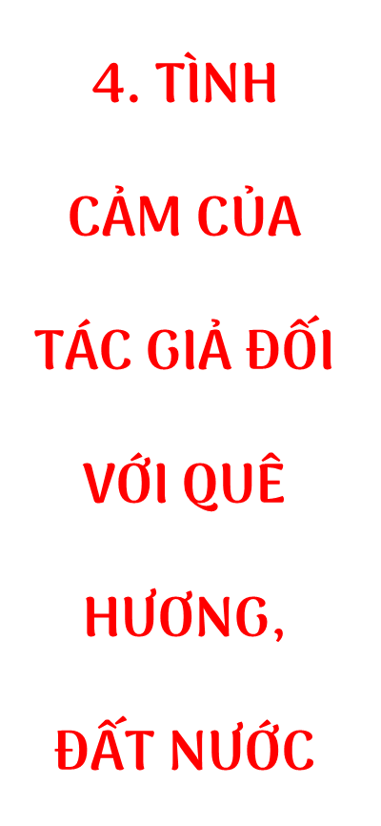
Tình yêu của tác giả đối với Gò Me cứ lớn dần và sâu sắc hơn qua năm tháng, từ thuở ấu thơ đến khi trưởng thành.
Sự gắn bó với quê hương
BIỂU HIỆN
Nỗi nhớ da diết khi xa quê
Niềm tự hào về vẻ đẹp quê hương
Notes:
Giáo án của Thảo Nguyên 0979818956

Slide 26
III. TỔNG KẾT
Notes:
Giáo án của Thảo Nguyên 0979818956

Slide 27


  - Ngôn ngữ đậm chất Nam Bộ
  - Từ ngữ, hình ảnh giàu sức gợi hình, gợi cảm
  - Biện pháp tu từ: nhân hóa, liệt kê, so sánh, điệp…
Notes:
Giáo án của Thảo Nguyên (0979818956)

Slide 28


  - Thiên nhiên Gò Me nên thơ, sống động, con người Gò Me chân chất, yêu đời, chăm chỉ..
  - Tình yêu quê hương, đất nước và nỗi nhớ da diết của nhà thơ.
Notes:
Giáo án của Thảo Nguyên (0979818956)

Slide 29
Viết đoạn văn (khoảng 5 - 7 câu) nêu cảm nhận của em về đoạn thơ từ Ôi, thuở ấu thơ đến Lá xanh như dải lụa mềm lửng lơ.

Slide 30

Bài thơ “Gò Me”, đặc biệt là đoạn thơ từ Ôi, thuở ấu thơ đến Lá xanh như dải lụa mềm lửng lơ của tác giả Hoàng Tố Nguyên đã để lại trong lòng em nhiều ấn tượng sâu sắc về nỗi niềm yêu quê, nhớ quê da diết của một con người Nam Bộ đang sống xa quê. Đầu tiên, tác giả nhớ về “thuở ấu thơ”, khi mà tác giả đi “cắt cỏ, chăn bò” với những kỉ niệm đẹp. Khi ra đồng cắt cỏ, “gối đầu lên áo” và “nằm dưới hàng me”, tác giả thấy thiên nhiên quê mình thật đẹp. Đó là nơi có “tre thổi sáo”, có những chú “bướm”, có những chú chim dễ thương. Nơi đó có lá “me non” cong vắt như lưỡi liềm và lá xanh “như dải lụa mềm lửng lơ”. Biện pháp nhân hóa “tre thổi sáo” và biện pháp so sánh lá me cong như “lưỡi liềm”, lá xanh như dải lụa mềm đã góp phần làm cho bài thơ thêm sinh động, hấp dẫn.

Slide 31


SO TÀI

Slide 32





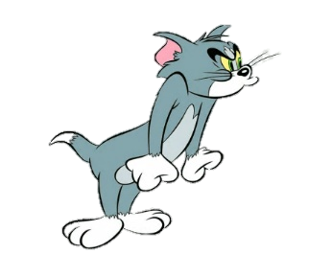
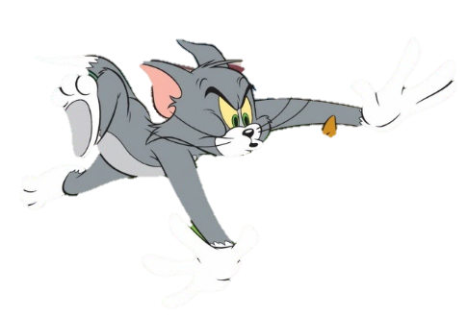

BÀI MỚI

Slide 33
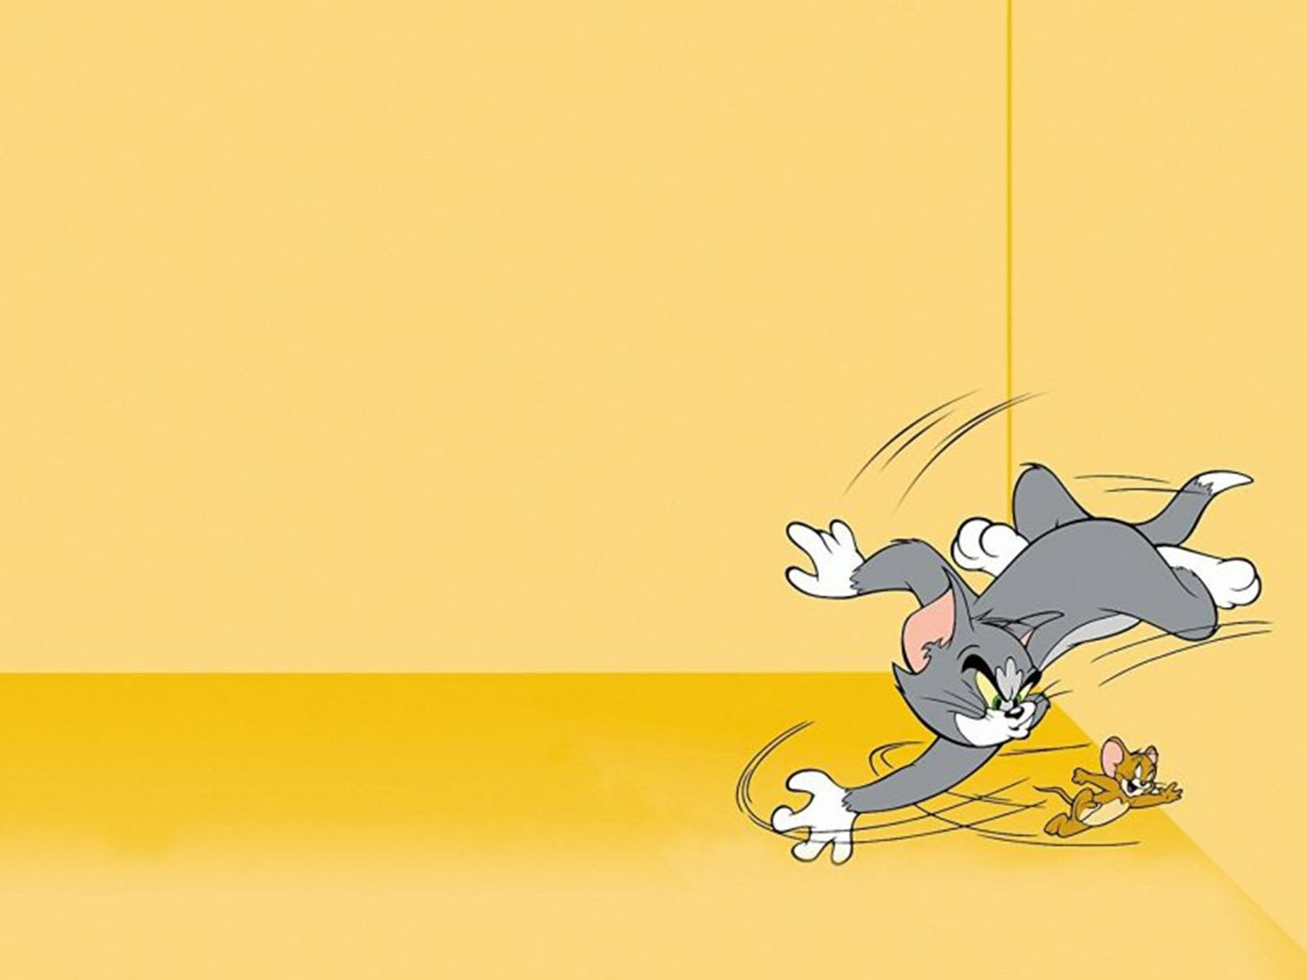
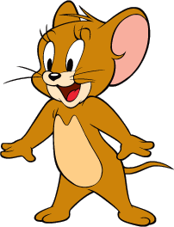
Bài thơ “Gò me” được sáng tác theo thể thơ nào?
Thơ tự do

Slide 34

Điệu hò “Gò Me” được lặp lại mấy lần trong bài thơ?
2 lần

Slide 35

Ánh sáng phong phú, không gian mênh mông và âm thanh rộn ràng là những đặc điểm của cảnh sắc Gò Me. Đúng hay sai?
Đúng

Slide 36
Phương thức biểu đạt chính của bài thơ “Gò Me” là phương thức nào?
Biểu cảm

Slide 37
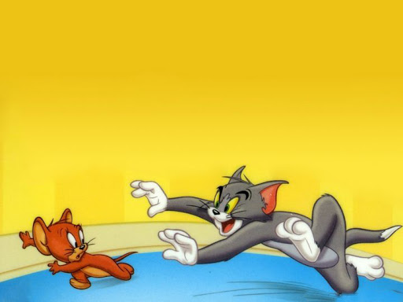
Việc lặp lại 2 lần điệu hò Gò Me có tác dụng gì?
➔ Nhấn mạnh vẻ đẹp, sức hút của điệu hò quê hương
➔ Tình yêu, sự gắn bó với quê hương, nỗi nhớ da diết khi phải xa quê và niềm tự hào về vẻ đẹp của quê hương…

Slide 38
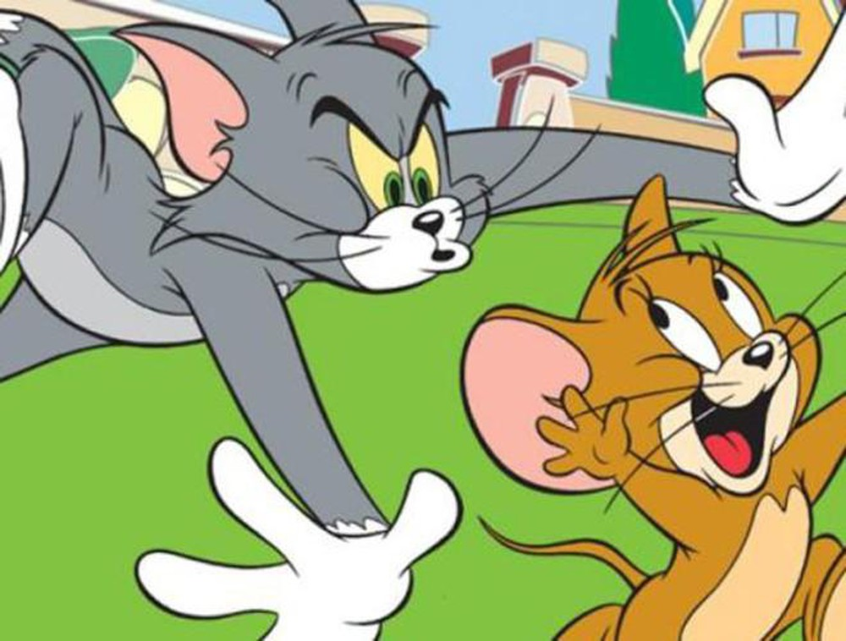
Trong câu thơ “Lá xanh như dải lụa mềm lửng lơ”, tác giả đã sử dụng BPNT gì?
So sánh

Slide 39
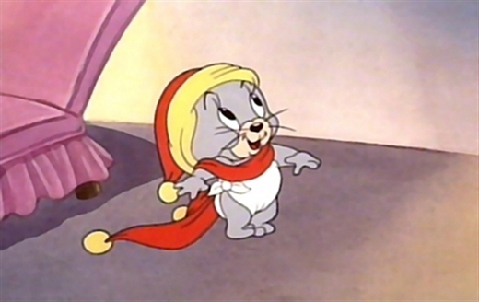
Người dân Gò Me hiện lên trong bài với những vẻ đẹp nào?
➔ Hình ảnh những con người lao động chân chất, khoẻ khoắn, duyên dáng, yêu đời, gắn bó với quê hương xứ sở,...

Slide 40
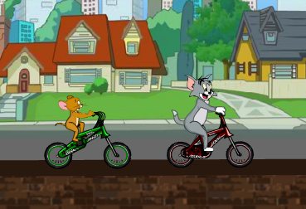
Tình yêu của tác giả đối với Gò Me cứ lớn dần và sâu sắc hơn qua năm tháng, từ thuở ấu thơ đến khi trưởng thành. Đúng hay sai?
Đúng

